Slide 1

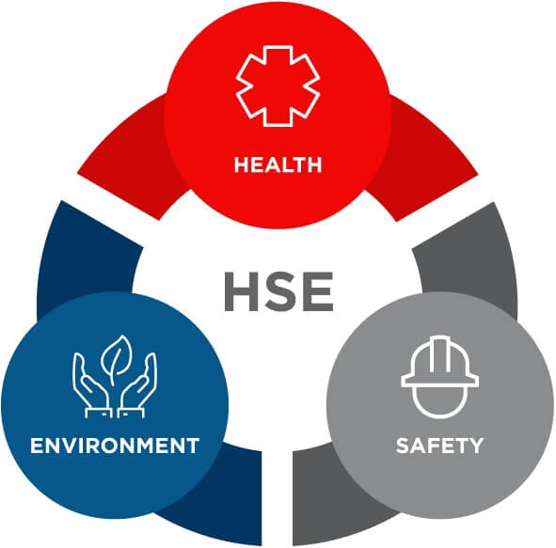
Cours Hygiène, Sécurité
et Environnement
Module : Hygiène , Sécurité et Environnement
des installations industrielles
Cours N° 02
Albert Einstein
Présenté par : M. AISSAT
Année : 2025/2026

Slide 2
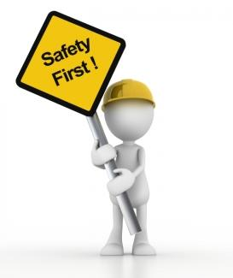
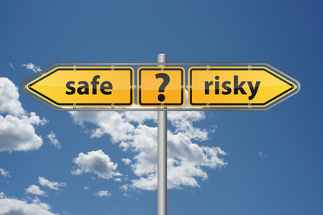
Santé au Travail
- Gérer les activités pour réduire au minimum les risques pour la santé.
- fournir un environnement de travail sain avec le niveau Surveillance et soutien requis.
- offrir un soutien médical spécialisé aux employés .
- encourager la bonne santé au travail en veillant au respect des Exigences et en fournissant des orientations claires et des informations des principes de santé.

Slide 3


Les principes de la santé
Nous avons:
• Travailler conformément aux lois, codes et réglementations sanitaires applicables
• Promouvoir et maintenir une culture de la santé positive
• Fournir et maintenir des conditions de travail saines
• Consulter notre personnel sur les questions touchant à leur santé
• Évaluer et contrôler les risques pour la santé découlant de nos activités de travail
• S'efforcer de prévenir les problèmes de santé liés au travail
• Offrir des soins médicaux appropriés sur tous les chantiers

Slide 4
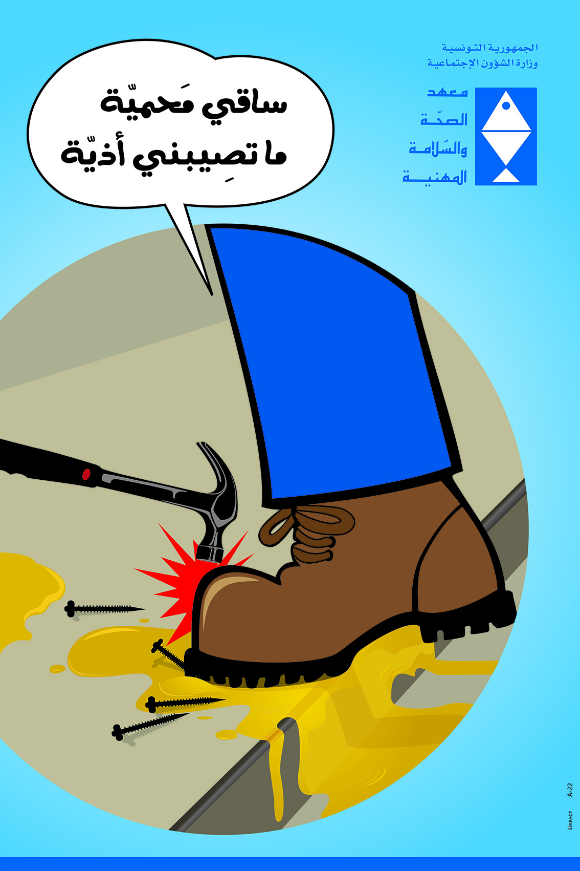


Sécurité
- Appliquer une approche de gestion des risques aux activités par laquelle nous identifions et nous Évaluons les risques associés, puis travailler à éliminer les dangers.
- réduire les risques à un niveau tolérable.
Toute personne qui observe une situation dangereuse ou qui estime qu'elle n'est pas sûre De continuer avec une tâche a un devoir d'intervenir et d'arrêter le travail.

Slide 5
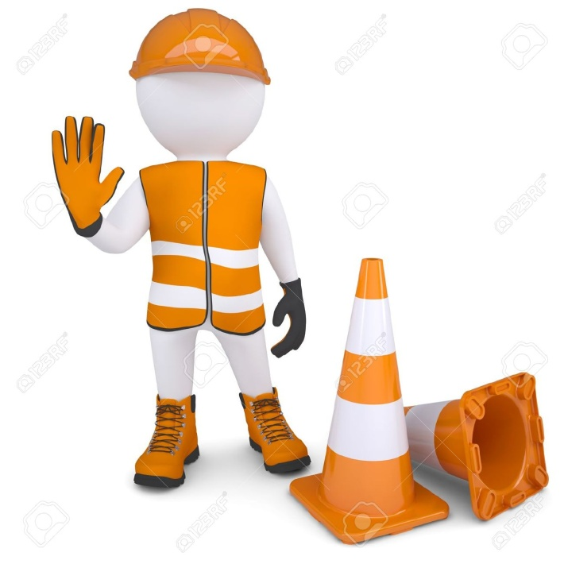
Principes de sécurité
Nous avons:
• Travailler conformément aux lois, codes et réglementations de sécurité applicables
• Promouvoir et maintenir une culture de sécurité positive
• Examiner chaque incident et mettre en œuvre des mesures pour prévenir

Slide 6

Principes de sécurité
Suite :
• Évaluer et contrôler tout risque de sécurité découlant de nos activités de travail
• Fournir et entretenir des équipements de travail et des lieux de travail sûrs
• Contrôler, utiliser et stocker les substances dangereuses en toute sécurité

Slide 7
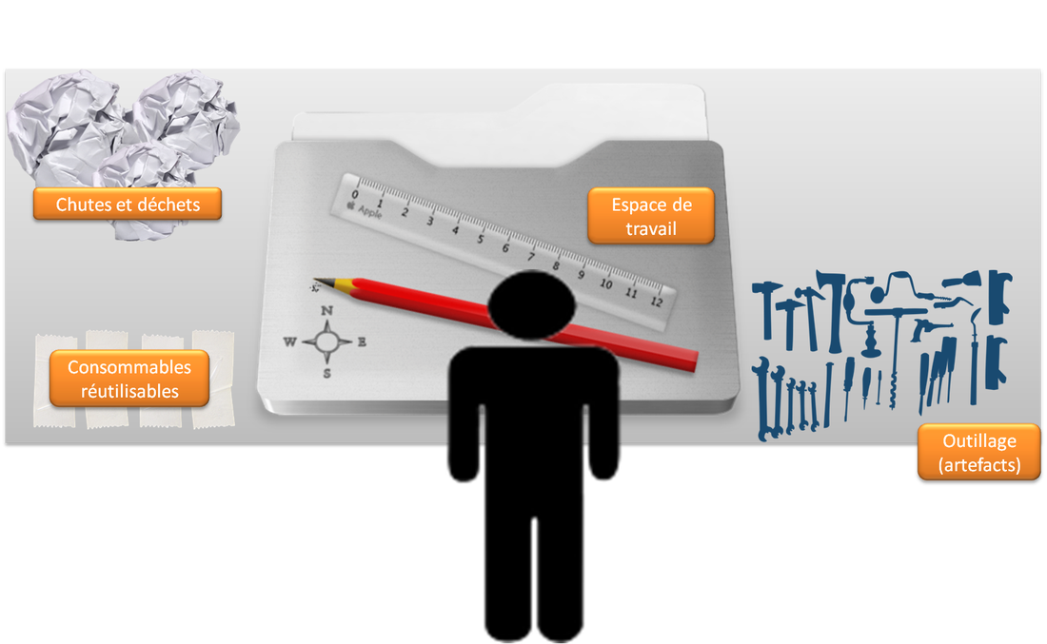
Environnement
Nous menons nos activités d'une manière qui tient compte de l'environnement. Cette politique est gérée par une attention particulière et l'amélioration continue de notre performance environnementale et des pratiques de travail visant à réduire les déchets, la consommation d'énergie et les émissions.
La sensibilisation à l'impact que nos activités peuvent avoir sur l'environnement et la gestion des mesures de contrôle de ces impacts est encouragée par nos principes environnementaux.

Slide 8
Les principes environnementaux
Nous allons:
• Travailler conformément aux lois, conventions, protocoles et réglementations environnementales applicables
• Promouvoir et maintenir une culture environnementale positive
• Gérer nos activités pour éliminer ou réduire tout impact négatif potentiel sur l'environnement

Slide 9
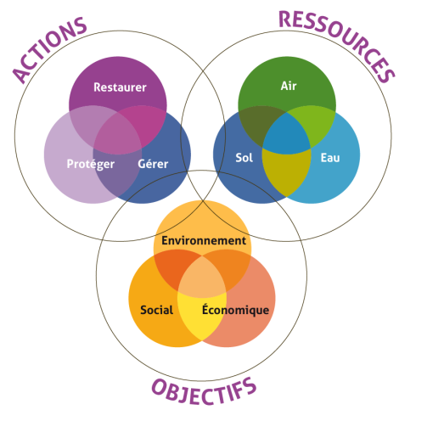
Les principes environnementaux
• Considérer la durabilité comme un élément important de notre façon de faire des affaires
• Utiliser la planification, la conception et l'évaluation des risques pour éviter et réduire les risques environnementaux; Les aspects environnementaux et le travail enregistré sont évalués sur des chantiers et des projets

Slide 10
.5 Sécurité
il est absolument déterminé à fournir àux gens des arrangements sûrs pour leur environnement de travail et pour des activités à l'extérieur de maison telles que les voyages et les voyages d'affaires. Il faut exploiter les réseaux de sécurité sur une base régionale et mondiale pour gérer les problèmes de sécurité, élaborer et mettre en œuvre des plans de sécurité et surveiller les informations de sécurité locales.

Slide 11
Principes de sécurité
Nous allons:
• Promouvoir et maintenir une culture de sécurité positive
• Évaluer et gérer les menaces afin de protéger nos personnes et nos biens
• Tenir compte des questions de sécurité dans tous les aspects de nos opérations et planification

Slide 12
Le système national de prévention Organisation du système national de prévention des risques professionnels
Les enjeux de la prévention des risques professionnels :
Sanitaires → le travail est un déterminant de santé publique
Économiques → effets négatifs :
- Couts directes (cotisation CNAS)
- Couts indirectes (perte de production, climat social, remplacement du salarié

Slide 13
Effets positifs : compétitivité
Sociaux → réduction de défiance vis-à-vis les risques professionnels
Impact des risques industriels sur l’environnement
Humains → réduction des accidents du travail et des maladies professionnelles
Techniques → optimisation des moyens, des méthodes et des processus mis en œuvre
Juridiques → Evolution du code pénal au regard des responsabilités des employeurs, de
l’évaluation et de la maitrise des risques

Slide 14
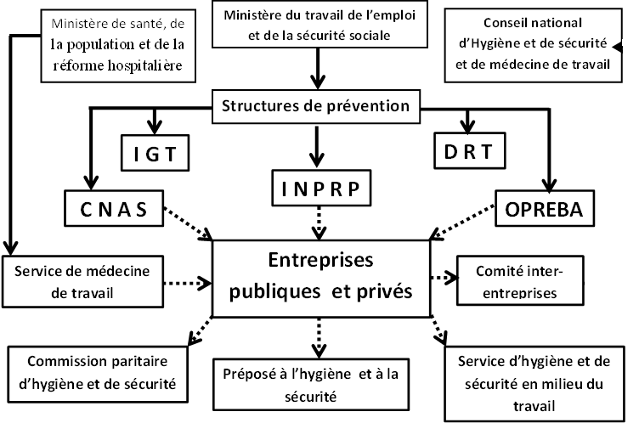
Acteurs et organes de prévention
En Algérie, la prévention des risques professionnels est placée sous la responsabilité du :

Slide 15
Ministère du Travail de l’emploi et de la Sécurité sociale
Prend en charge
▪ L’élaboration de la politique nationale de prévention des risques professionnels.
▪ La préparation et de l’initiation des textes législatifs et réglementaires
▪ L’évaluation et le contrôle de l’exécution des programmes.
Ce ministère est assisté par organe consultatif qui est :
✓ Le Conseil National d’Hygiène, Sécurité et Médecine du Travail (CNHS/MT) :
✓ Les structures de prévention :
D.R.T (Direction des Relation de Travail)
CNAS (la Caisse nationale des assurances sociales des travailleurs salariés)
Est l’appui de la DGSS (Direction Générale de la Sécurité Sociale)
➢ IGT (l’Inspection Générale du Travail) :

Slide 16
Ministère de la santé de la population et de la réforme hospitalière :
Collabore par :
- La sous-direction de la santé au travail :
A pour missions:
• Normalisation des services et des activités de médecine du travail
• Evaluation des programmes
• Contrôle des activités médicales de santé au travail par le biais des médecins du
travail inspecteurs répartis à travers toutes les directions de la santé et de la
population.
- INSP (Institut National de Santé Publique) :
- Médecin de travail de travail

Slide 17
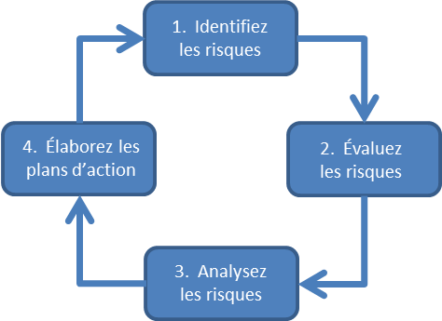
Risques et gestion des risques
1. Terminologie
Nuisance :
Ensemble des éléments qui nuisent à la qualité de la vie (pollution, bruit, …).
L’incident :
L'incident ou le presque-accident est un événement non désiré qui ne mène pas à :
- des dommages humains,
- des dommages matériels,
- des dommages pour l'environnement,
- des perturbations du fonctionnement

Slide 18


